Slide 1

Gemeente Leeuwarden
Gosse Hoekstra
2-7-2026

Slide 2
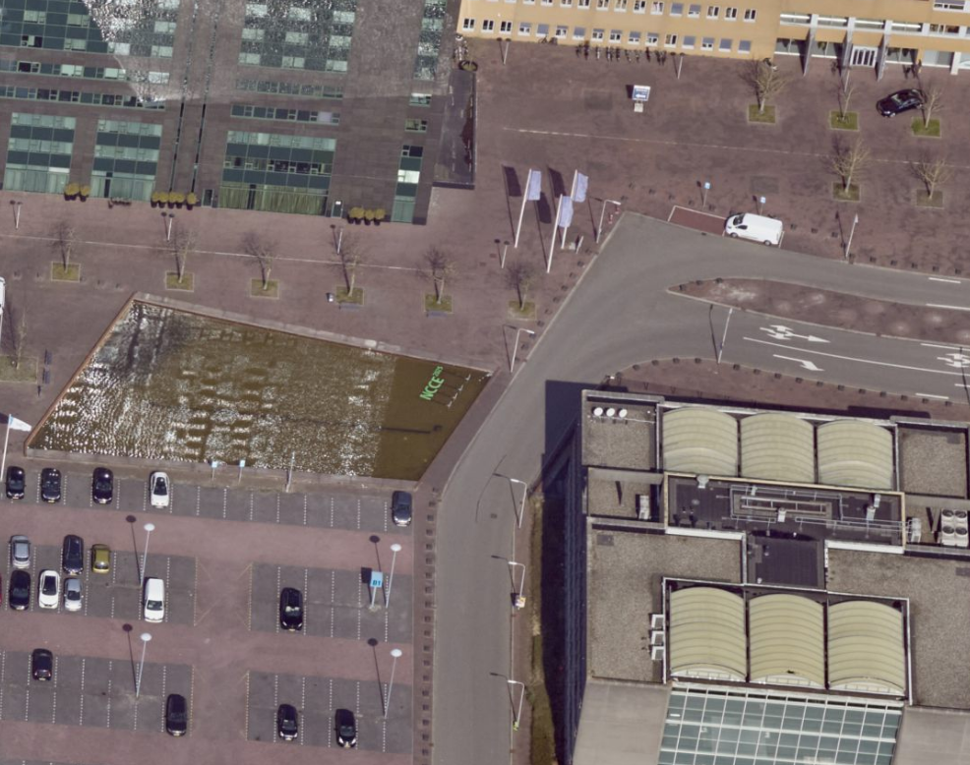
Gemeente Leeuwarden
Van zinloze verharding naar waardevol groen

Slide 3
Waarom zinloze verharding onderzocht?
Ontstaan vanuit de opgave “diffuus lood”
Opgevoerd in de aanbieding van Sweco in verband met diffuus lood
Opgaven gekoppeld door de aanbieding
  Zinloze verharding
  Klimaatadaptatie
  Worteldruk
  Diffuus lood
  Ecologie

Slide 4
Wat is zinloze verharding?
Onder zinloze verharding verstaan we verharde openbare ruimte die geen functie heeft en niet wordt gebruikt.
  Brede trottoirs van meer dan 2,0 meter (met uitzondering van trottoirs bij commerciële panden);
  Grote hoeken van trottoirs die niet gebruikt worden;
  Hoeken en tussenstukken die in verloop van tijd zijn dicht gestraat;
  Trottoirs die in zijn geheel geen ontsluitingsfunctie hebben naar panden;
  Pleinen die niet of nauwelijks gebruikt worden;
  Compleet verharde speelpleintjes.

Slide 5
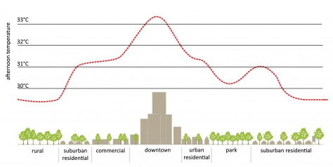
Waarom willen we zinloze verharding omvormen naar waardevol groen?
Verminderen van het stedelijk hitte-eilandeffect
Betere infiltratie
Wateroverlast verminderen
Hogere ecologische waarde
Vergroten van de leefbaarheid

Slide 6
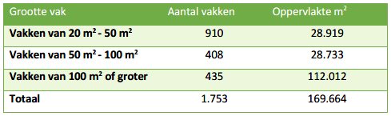
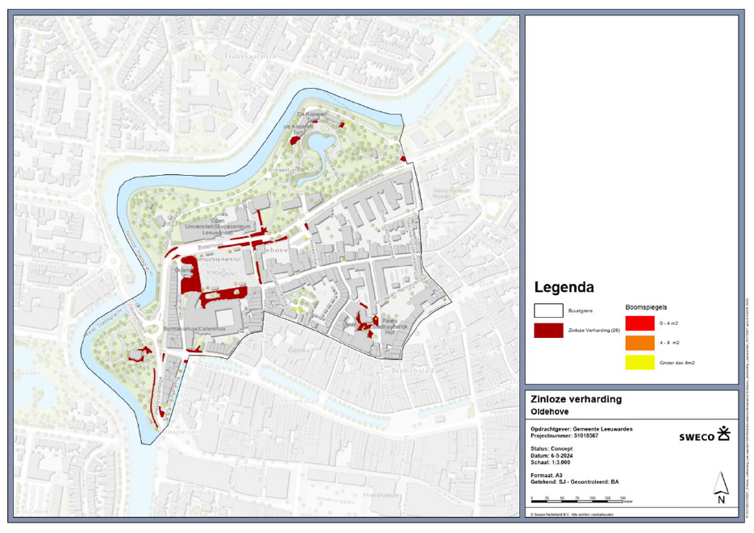
Wat zijn de uitkomsten?
Prioritering
  Grootte vak (200 punten)
  Klimaatadaptatie (400 punten)
  Biodiversiteit (600 punten)
  Sociaal (100 punten)

Slide 7
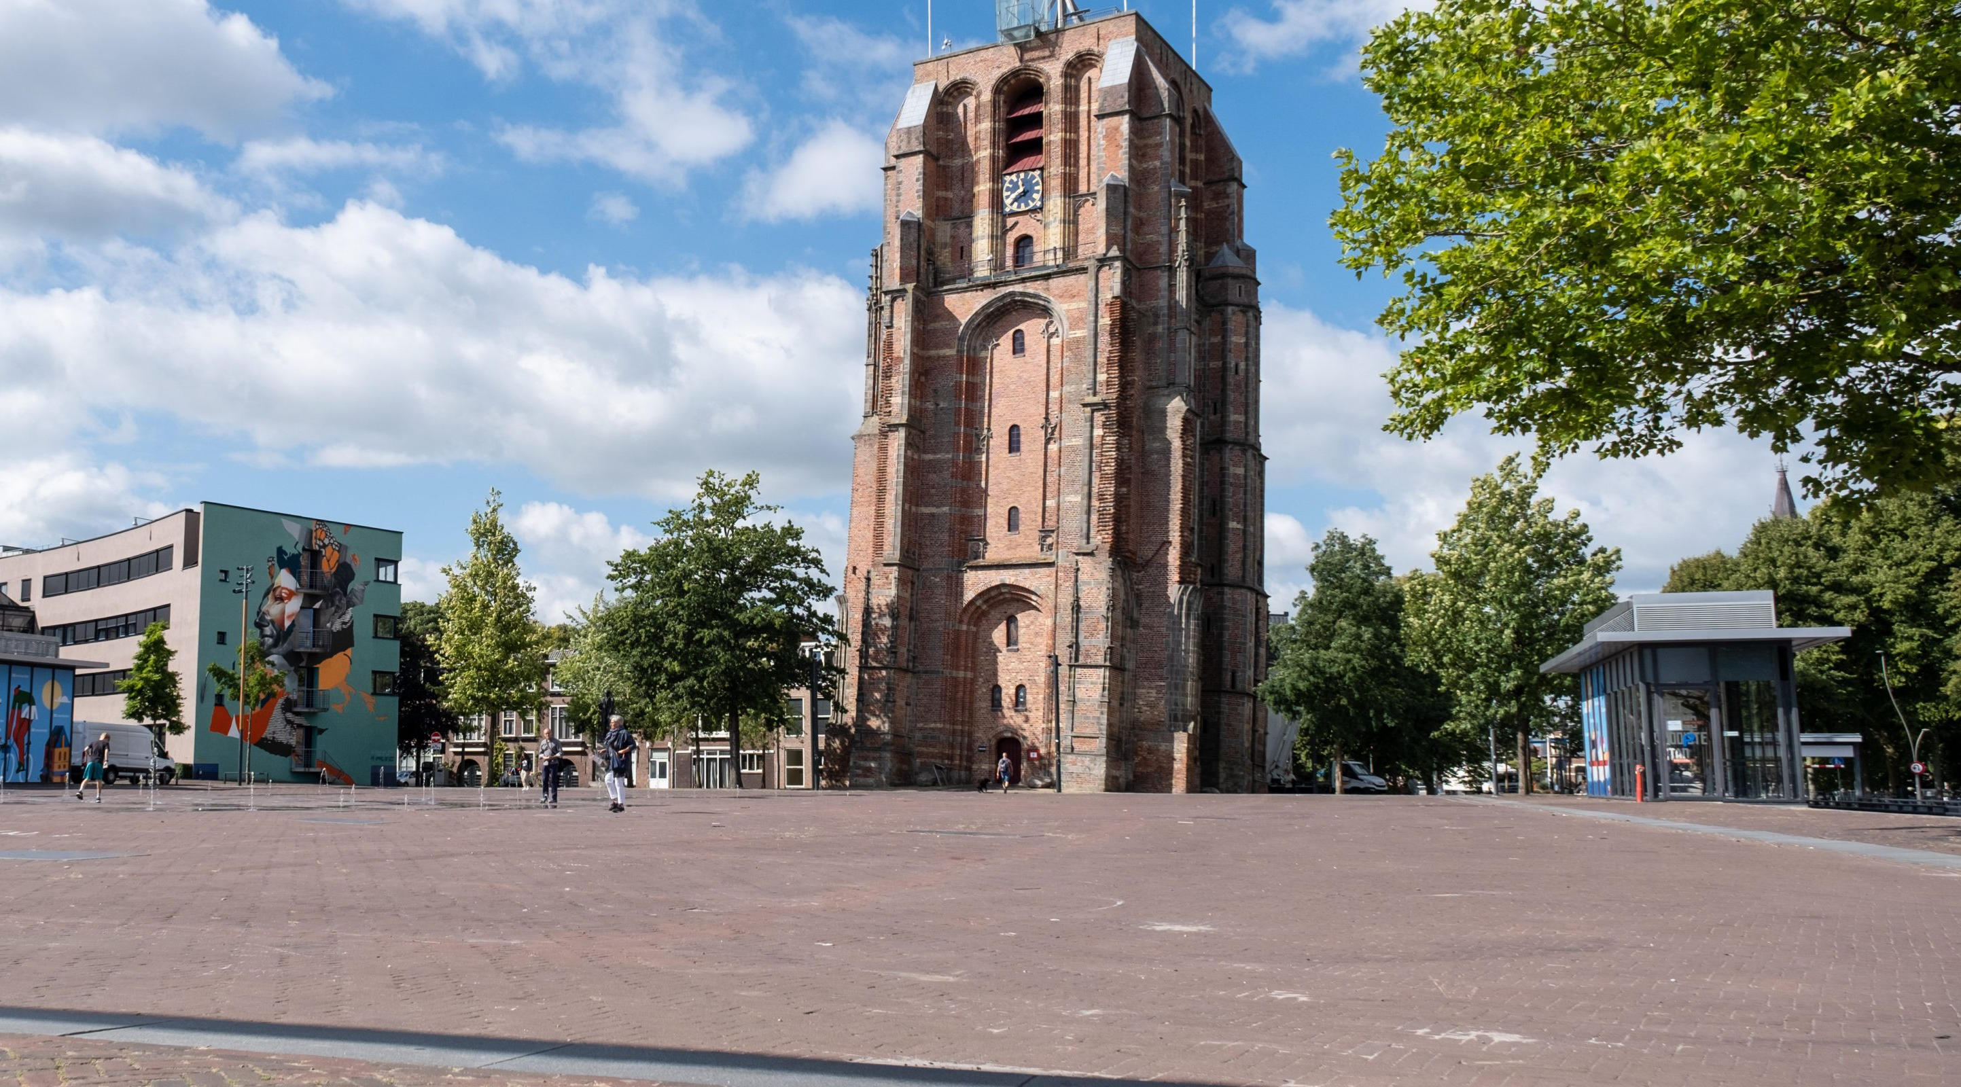
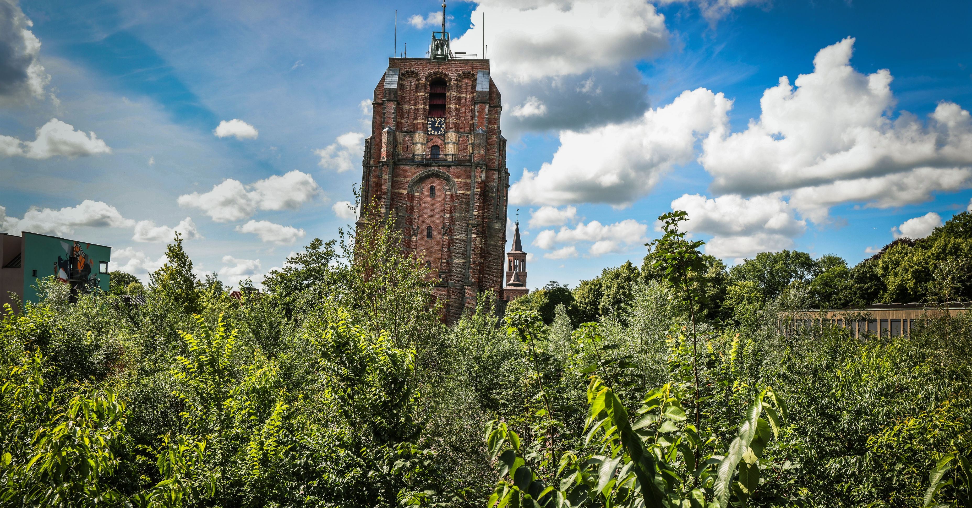
Conclusie
Het creëren van een klimaat adaptieve omgeving;
Het versterken van biodiversiteit en aansluiting met bestaand groen verbeteren;
Het bijdragen aan gezondheid van inwoners door een meer groene leefomgeving;
En het vergroenen van buurten en tuinen in samenwerking met haar inwoners.

Slide 8
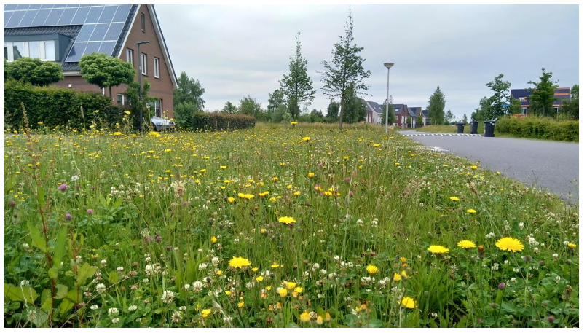
Hoe is deze opgave te verankeren?
Omzetten in beleid
  Beleidskader water
  Beleidskader biodiversiteit
  Tegelwippen (elk jaar terugkerend)
  Wortelopdrukopgave (boomspiegel vergroting)
  Vastlegging in gemeentelijk GIS, waardoor het in opgaven meegenomen wordt

Slide 9
Dank voor uw aandacht
Mailadres projectteam bodemmonitoringsrichtlijn, Ministerie IenW: bodemmonitoringsrichtlijn@minienw.nl

